Slide 1


El Mito de la Fe Ciega
Recuperando el pensamiento Crítico en la iglesia
Propósito de este estudio
Este estudio tiene como propósito demostrar que la verdadera fe cristiana no exige renunciar al razonamiento, sino que nos invita a pensar, investigar, hacer preguntas y examinar cuidadosamente lo que creemos y escuchamos.
A través de ejemplos bíblicos, descubriremos que Dios nos llama a desarrollar una fe fundamentada en su Palabra, capaz de distinguir entre la verdad y el error, evaluar las enseñanzas y no aceptar ciegamente todo lo que se presenta en su nombre.
La fe auténtica no teme a las preguntas sinceras, porque su propósito no es impedirnos pensar, sino guiarnos hacia un conocimiento más profundo de Dios y de su verdad.
Texto bíblico central: Hechos 17:11 — Los bereanos examinaban cada día las Escrituras para comprobar si las enseñanzas que recibían eran verdaderas.
Material educativo gratuito con imágenes generadas por FreeBibleaiimages.com.
Freebibleaiimages.com

Slide 2
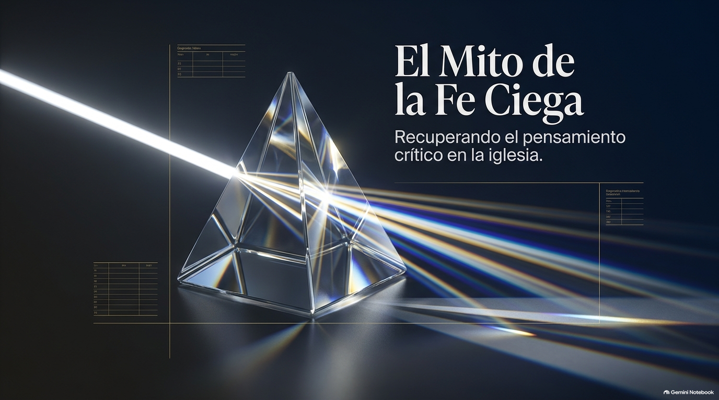
Freebibleaiimages.com

Slide 3
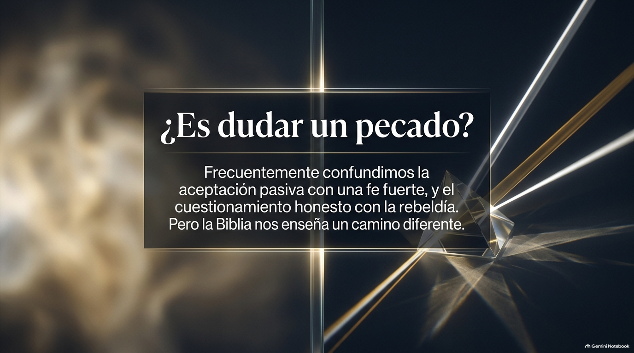
Freebibleaiimages.com

Slide 4
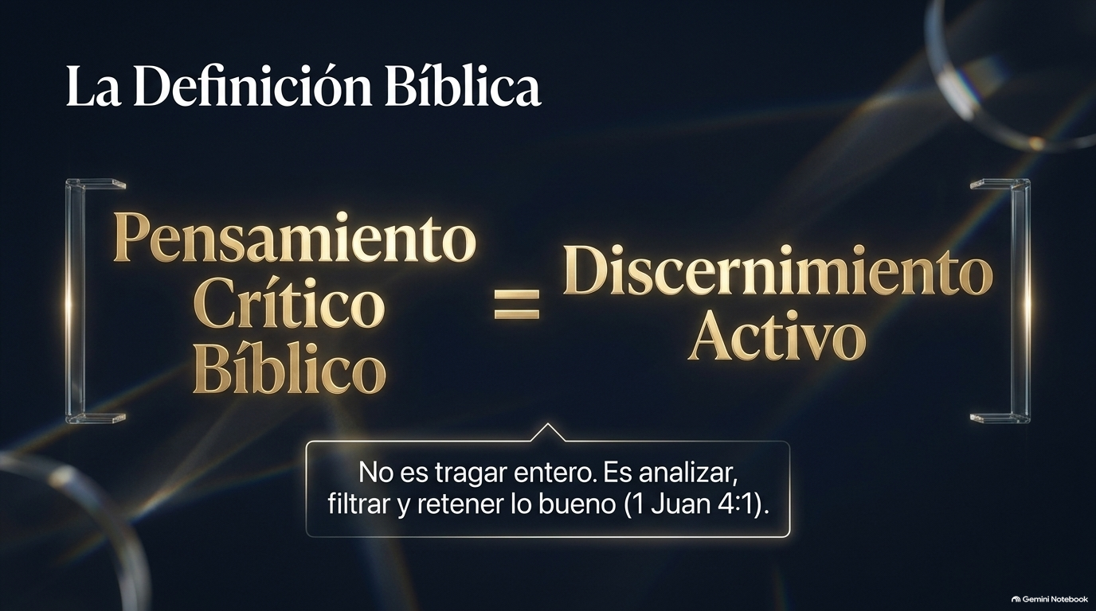
”Amados, no creáis a todo espíritu, sino probad los espíritus si son de Dios; porque muchos falsos profetas han salido por el mundo”
Freebibleaiimages.com

Slide 5
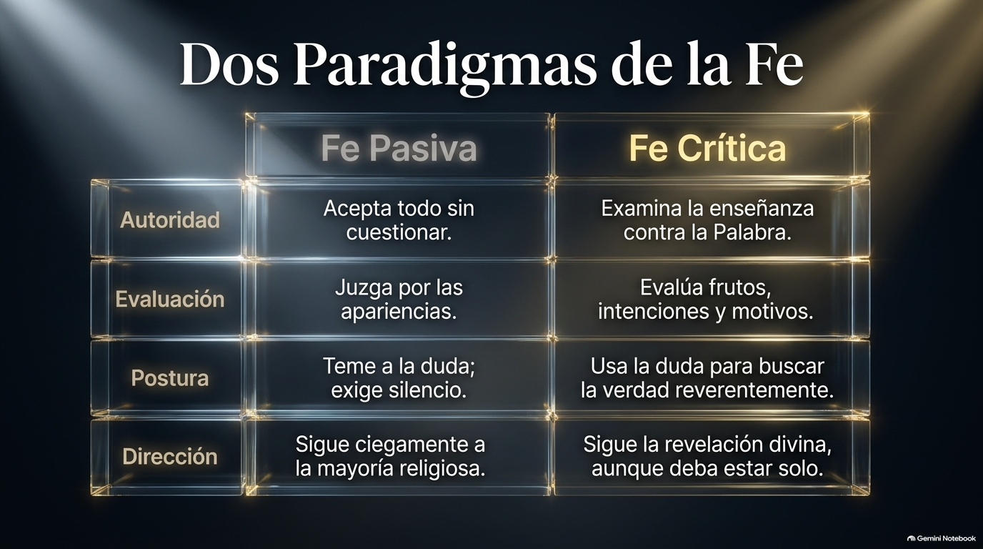
Freebibleaiimages.com

Slide 6
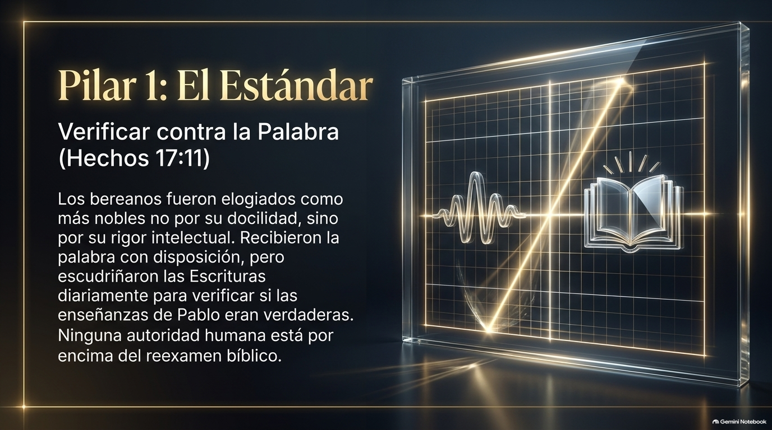
“…pues recibieron la palabra con toda solicitud, escudriñando cada día las Escrituras para ver si estas cosas eran así”
Freebibleaiimages.com

Slide 7
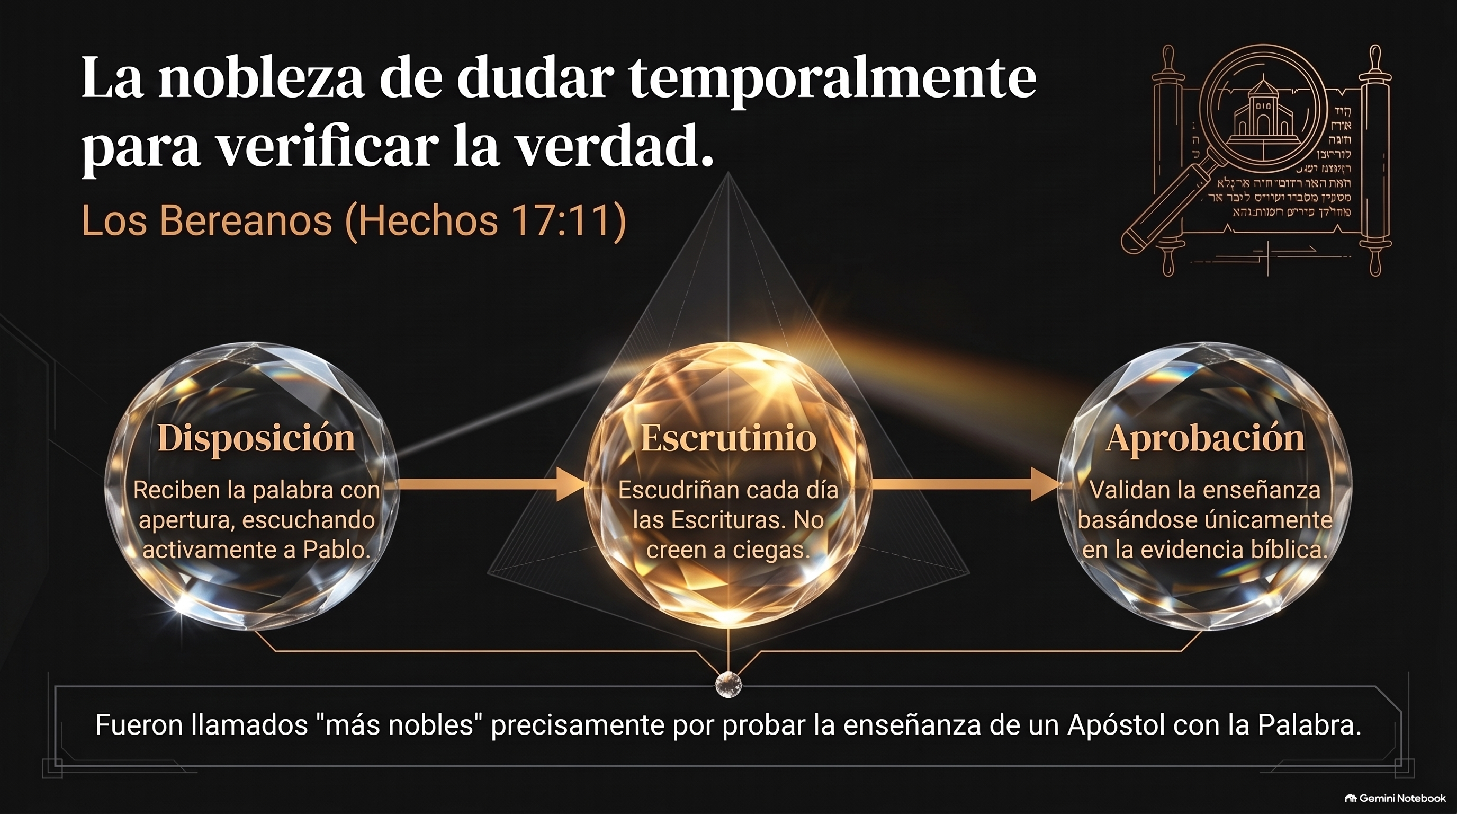
Freebibleaiimages.com

Slide 8
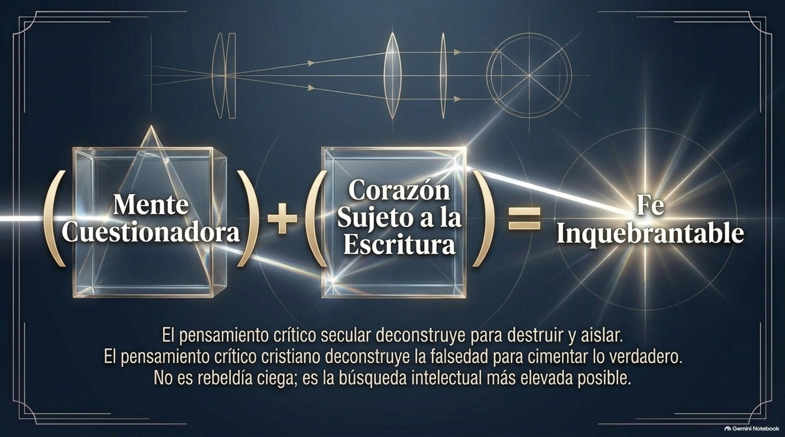
Freebibleaiimages.com

Slide 9
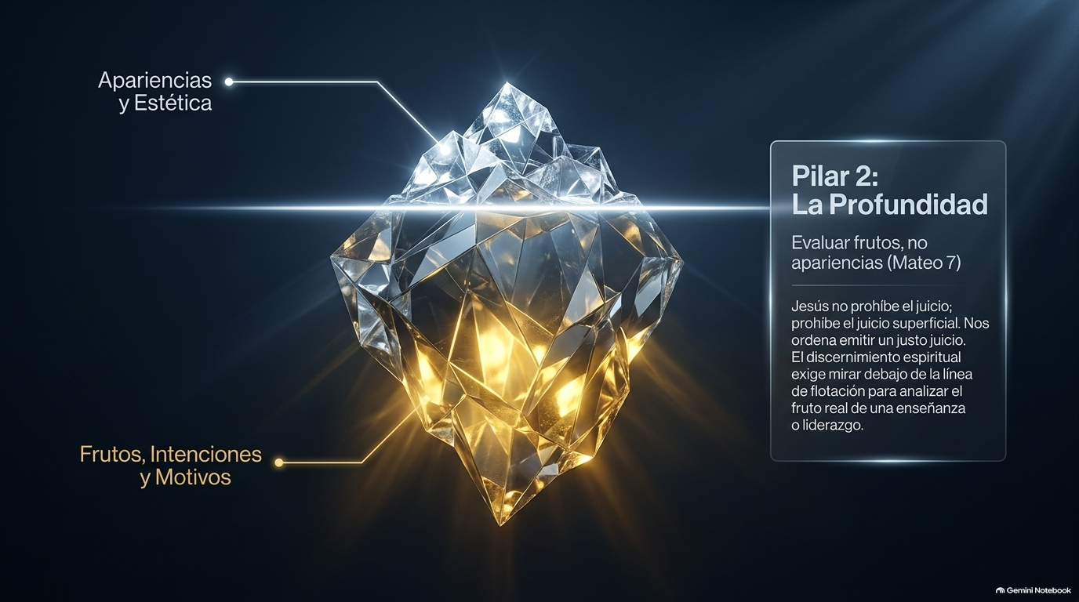
“Por sus frutos los conoceréis”
Freebibleaiimages.com

Slide 10
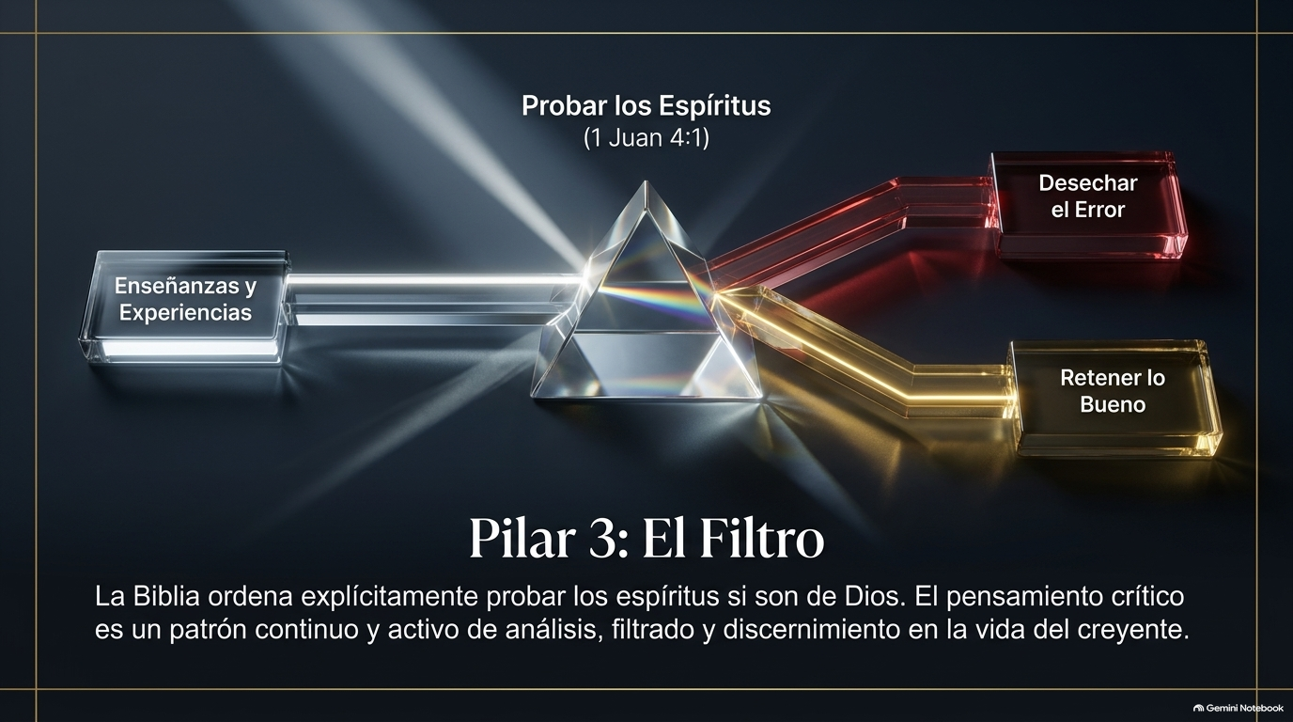
Freebibleaiimages.com

Slide 11
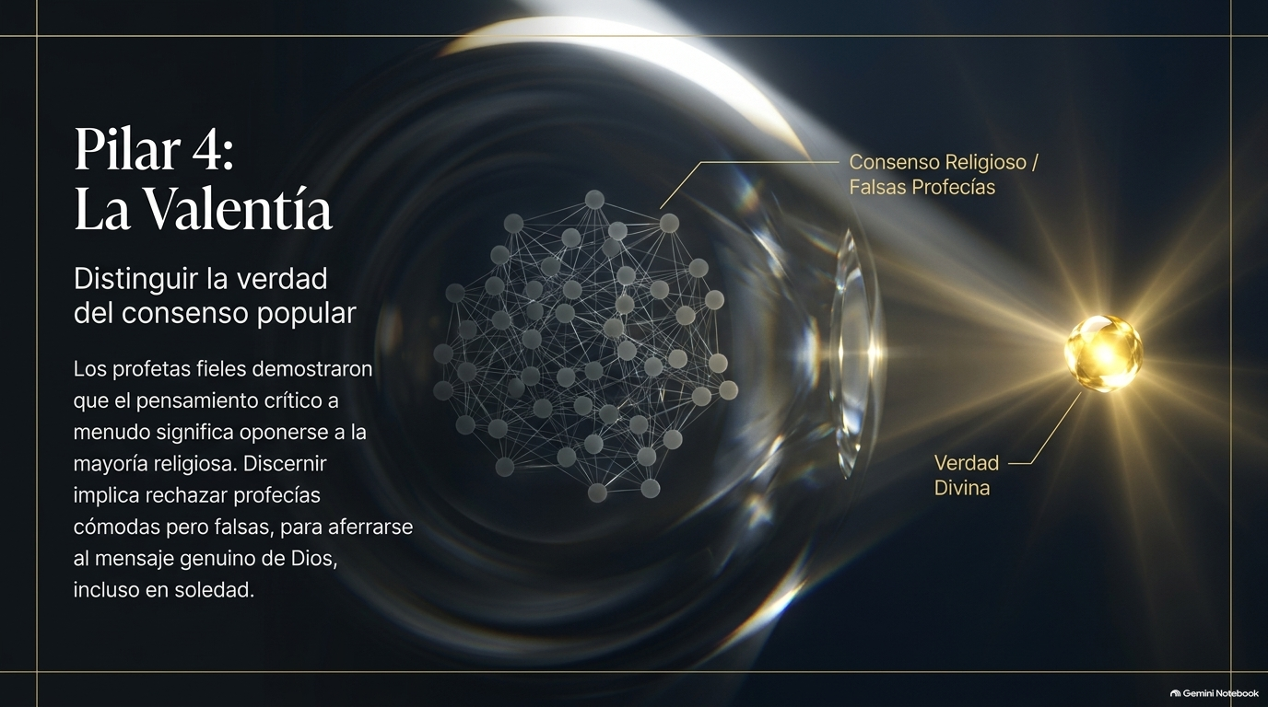
Un profeta contra 400 profetas
1 Reyes 22:6-28
Freebibleaiimages.com

Slide 12
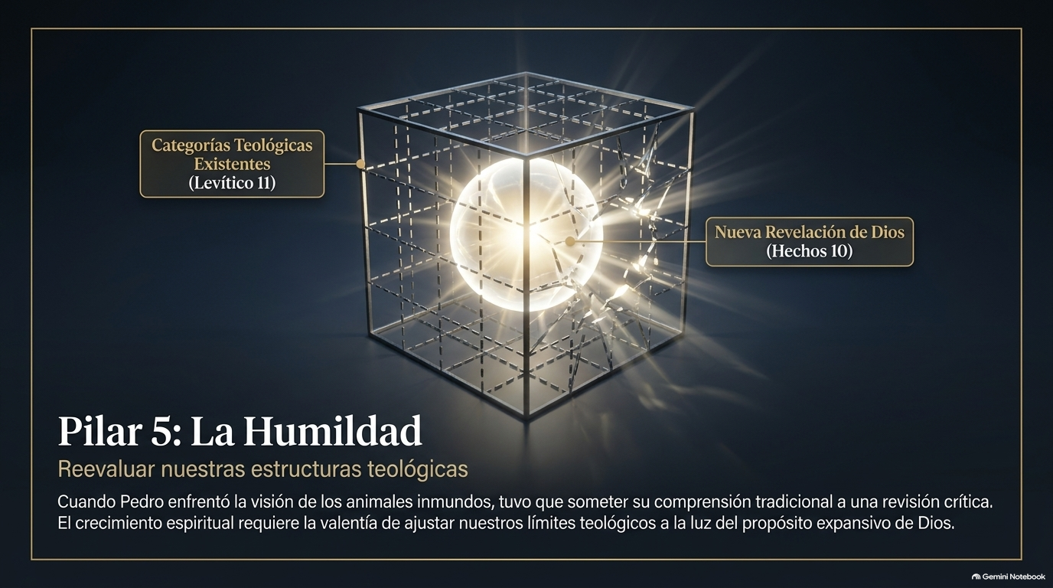
« No comerás animales impuros »
« Lo que Dios ha limpiado,
no lo llames tú impuro »
Freebibleaiimages.com

Slide 13
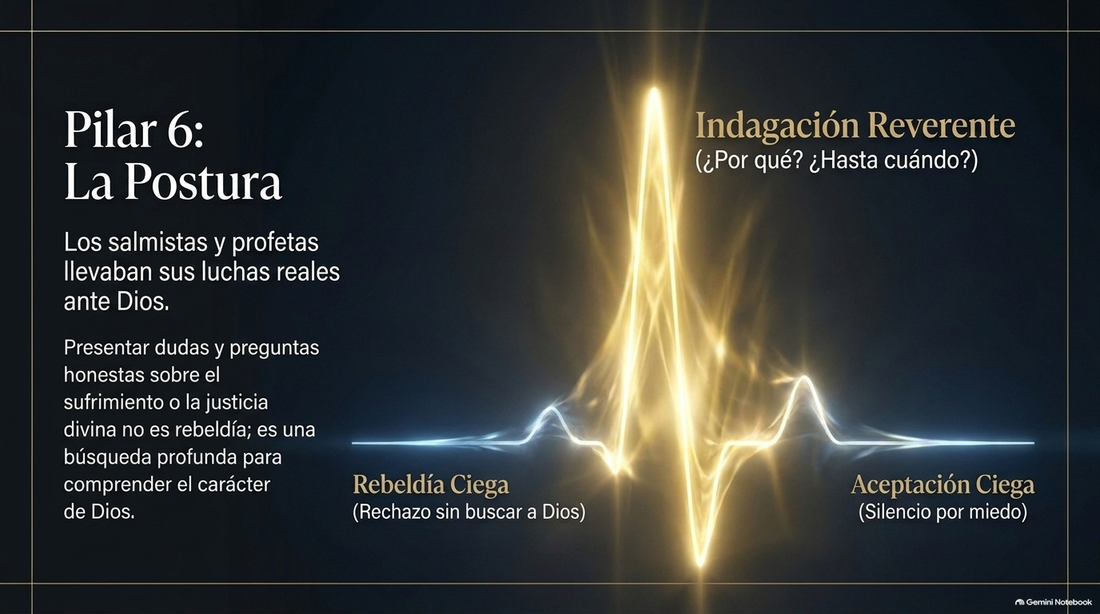
Salmo 13, 22, 73, 10 , 94 y 35
Freebibleaiimages.com

Slide 14
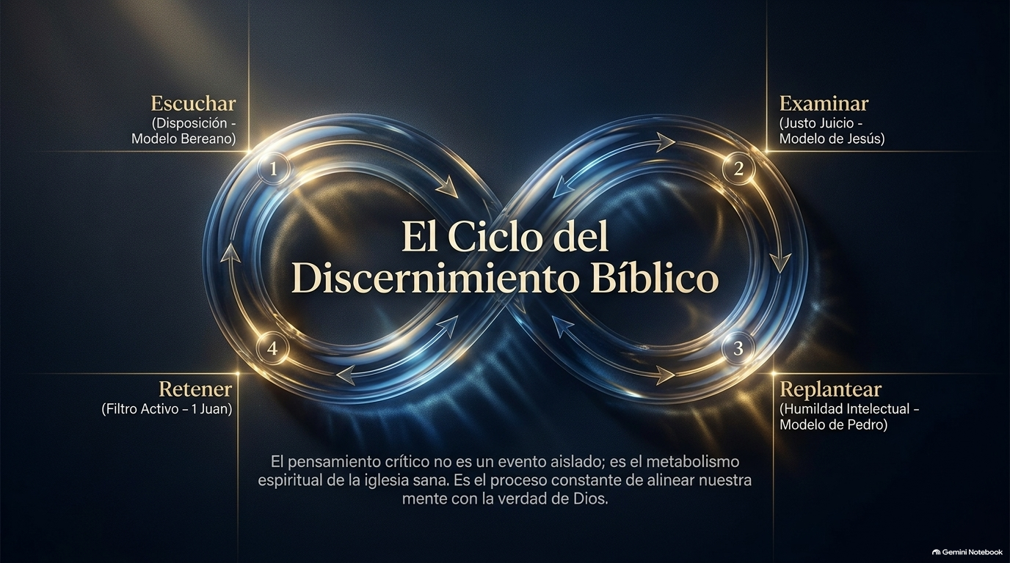
Freebibleaiimages.com

Slide 15
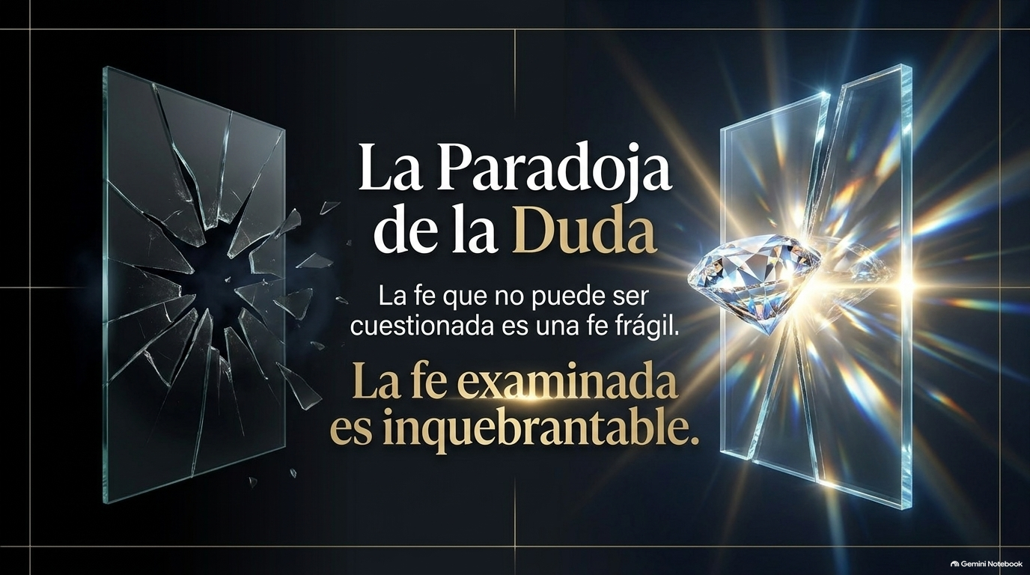
FE
Freebibleaiimages.com

Slide 16

Freebibleaiimages.com

Slide 17
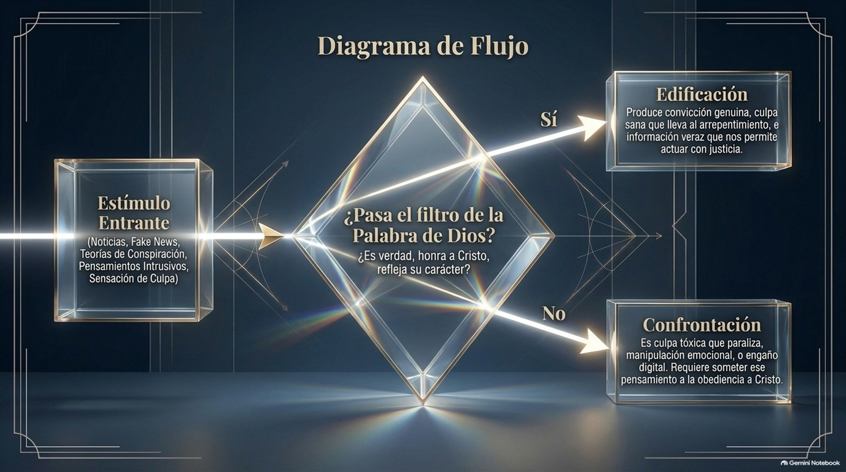
Freebibleaiimages.com

Slide 18
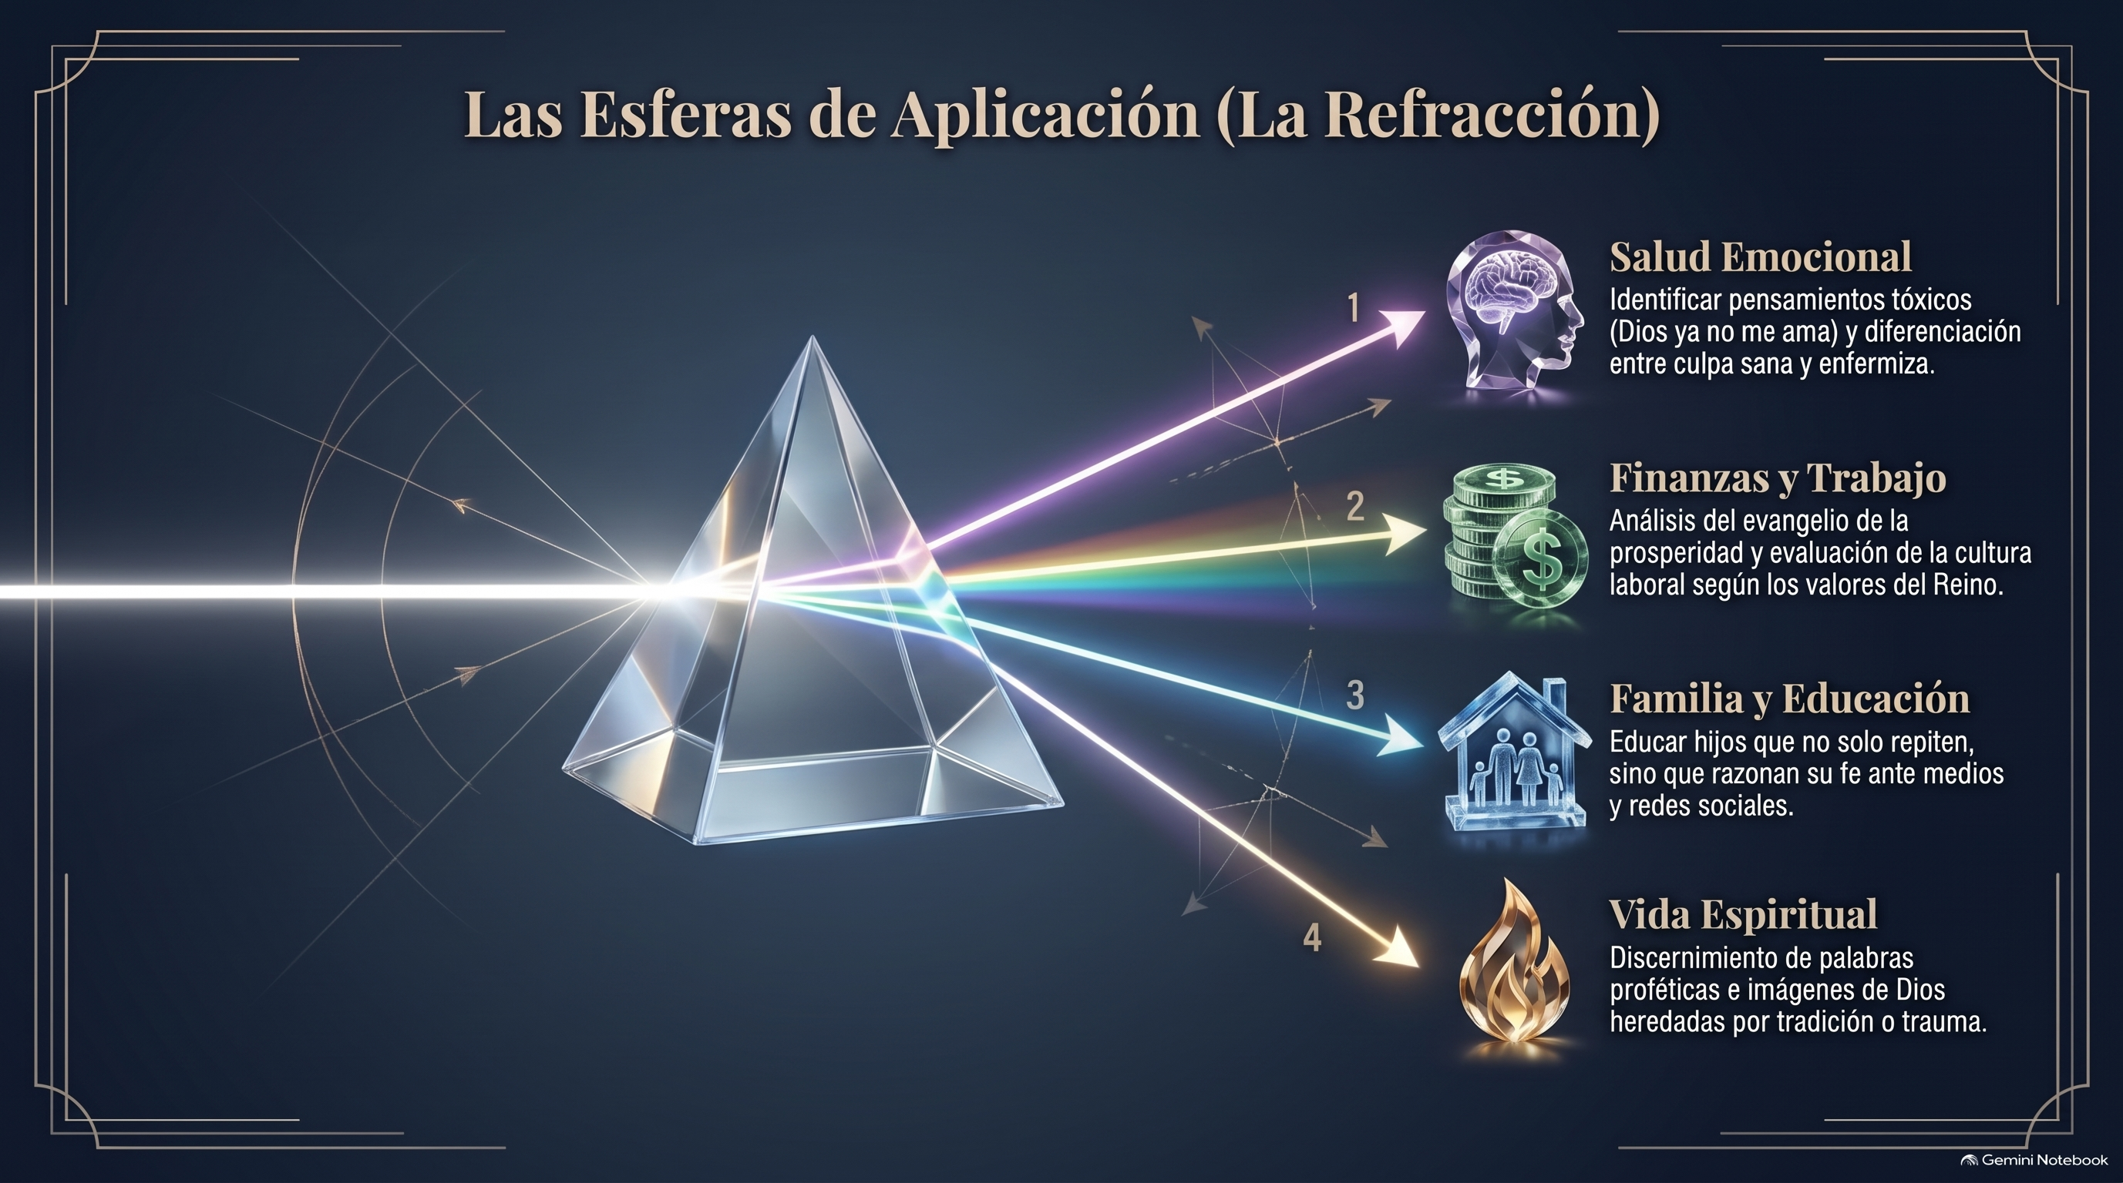
Freebibleaiimages.com

Slide 19
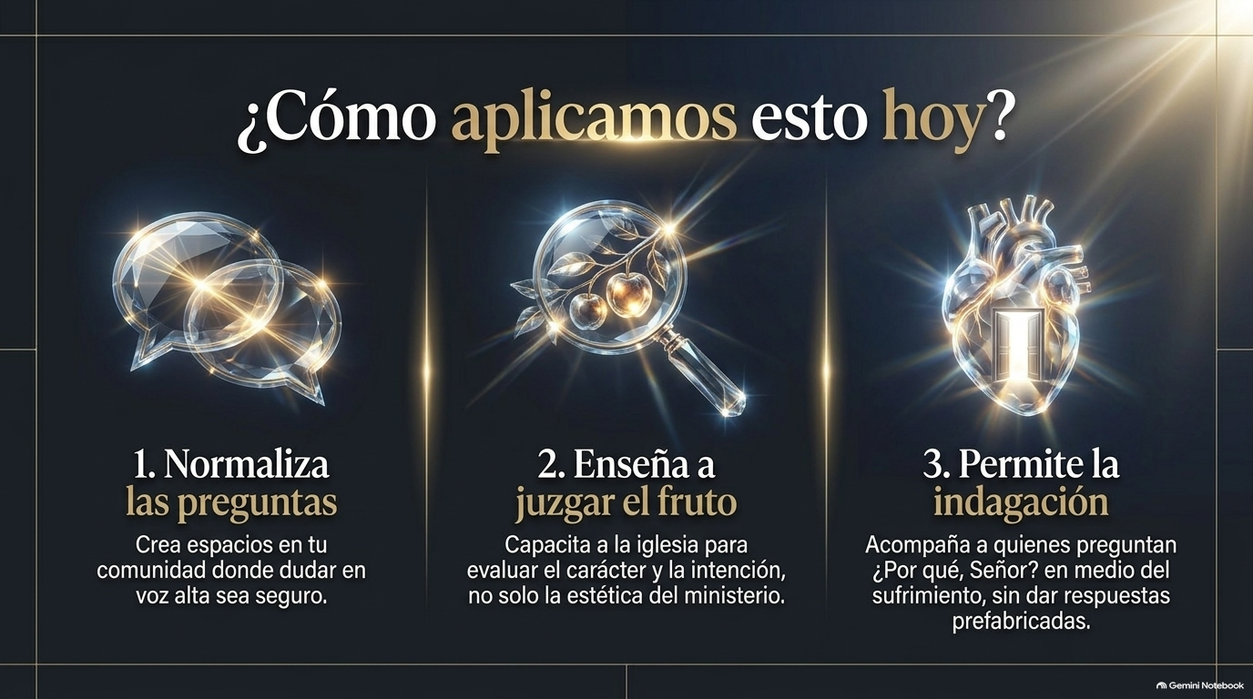
Freebibleaiimages.com

Slide 20
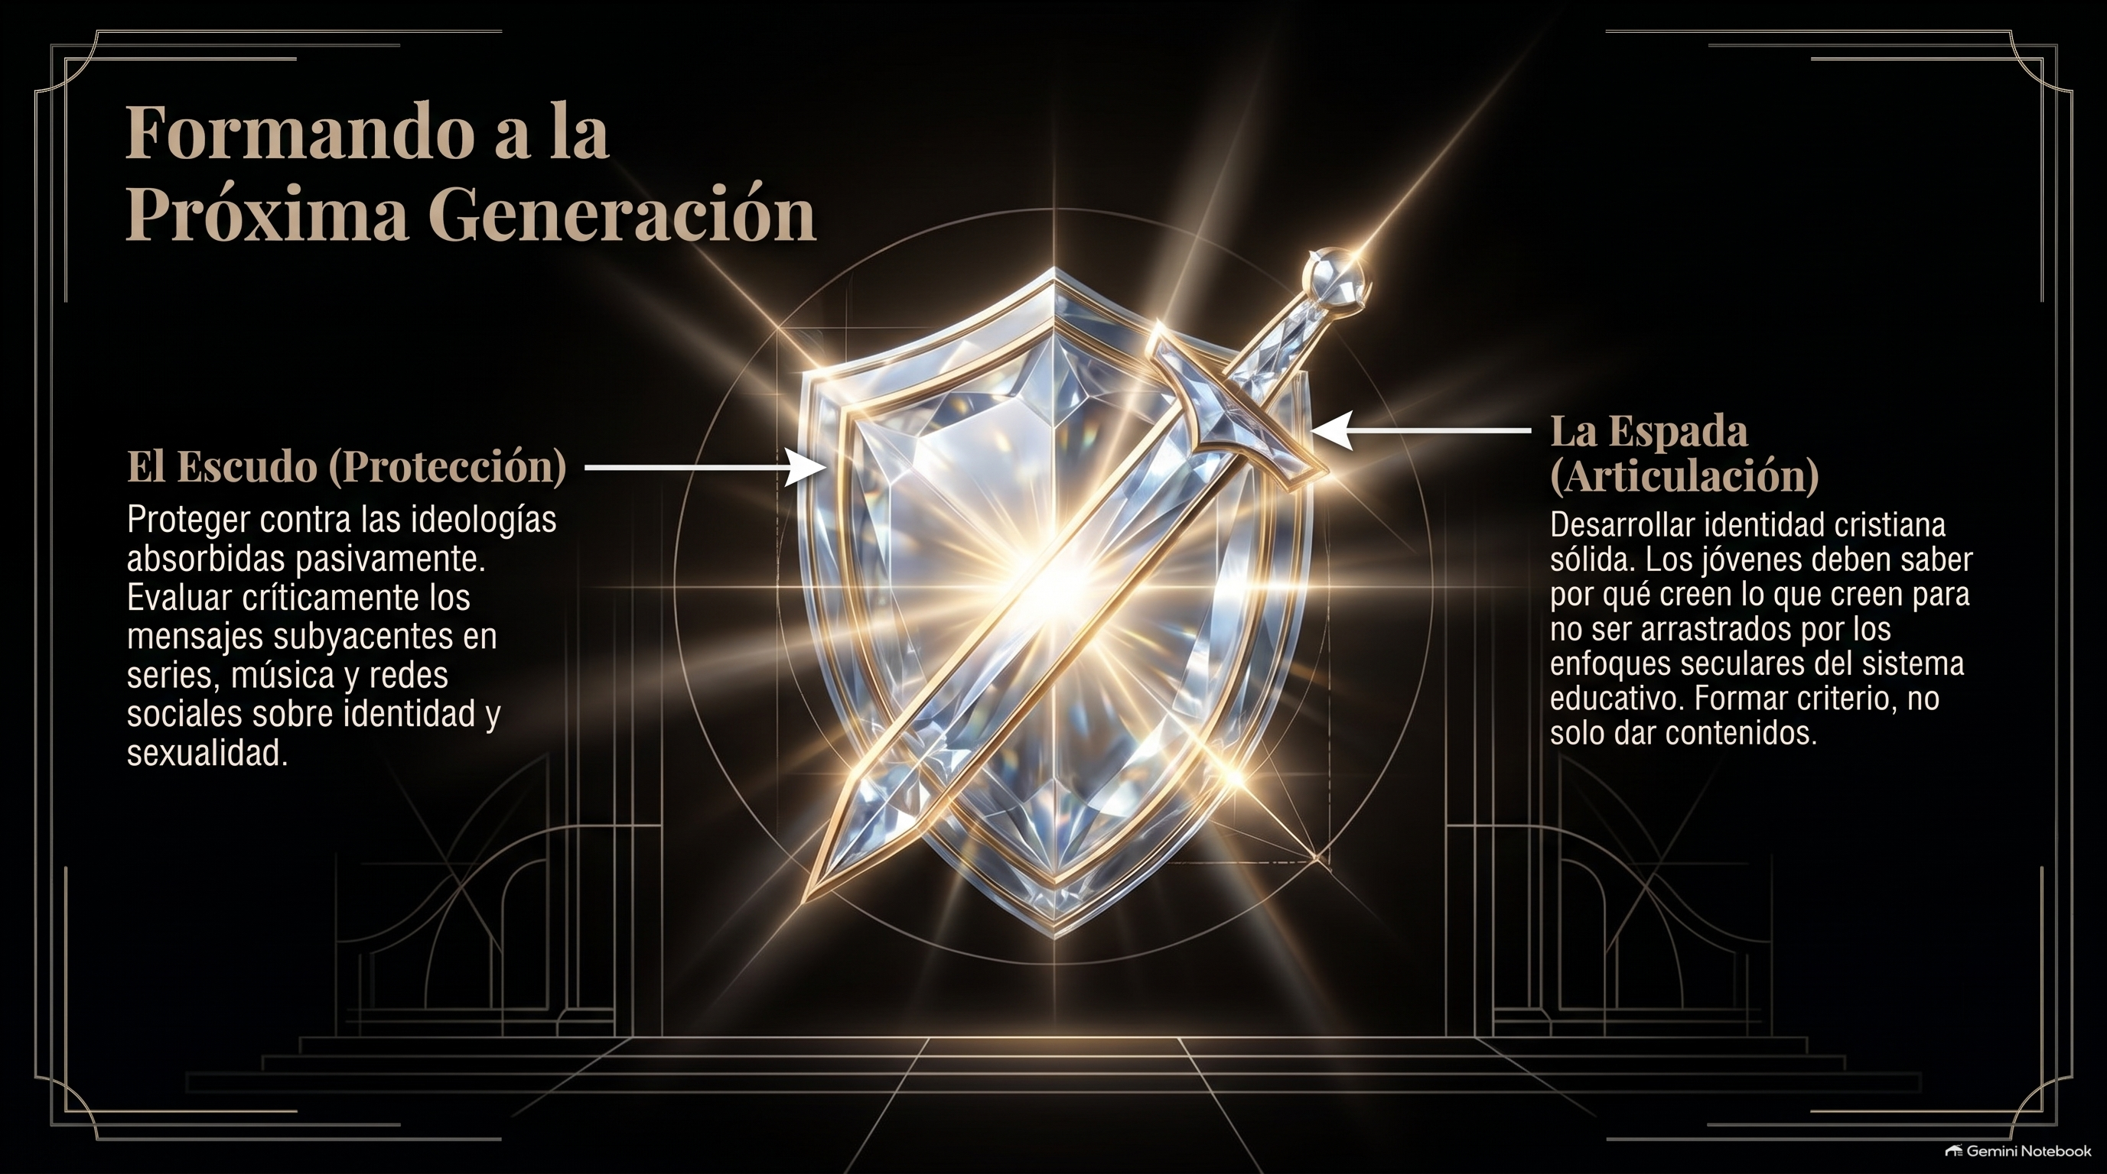
Freebibleaiimages.com

Slide 21
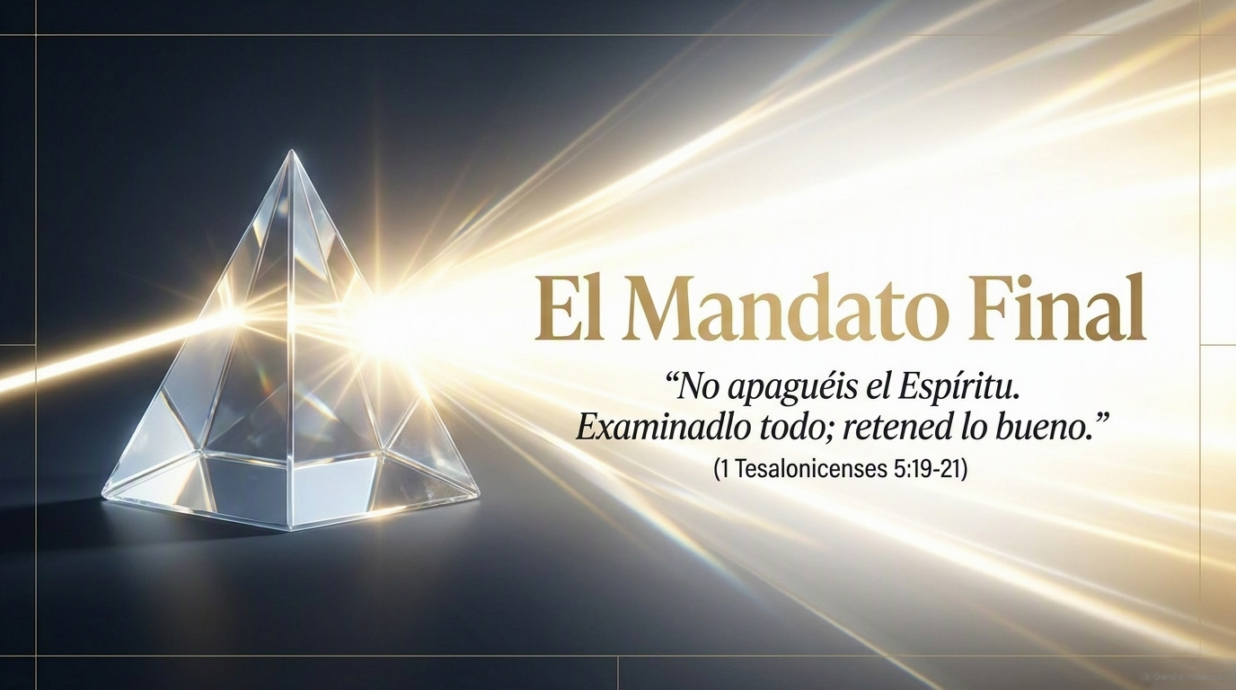
Freebibleaiimages.com

